Slide 1
BÀI 42
ao eo

Slide 2

01
ao
eo
NHẬN BIẾT

Slide 3


Ao thu lạnh lẽo nước trong veo.
Ao
eo
eo

Slide 4
02
ao
eo
ĐỌC

Slide 5

2
Đọc
ao
eo
l
eo
lẽo
eo

Slide 6
2
Đọc
chào
dao
sáo
dẻo
đẽo
kẹo

Slide 7
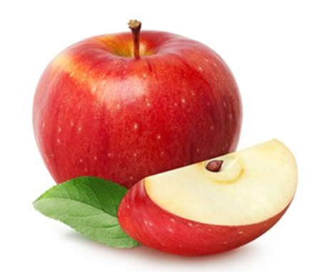

2
Đọc
ao
ao
ngôi sao
quả táo

Slide 8

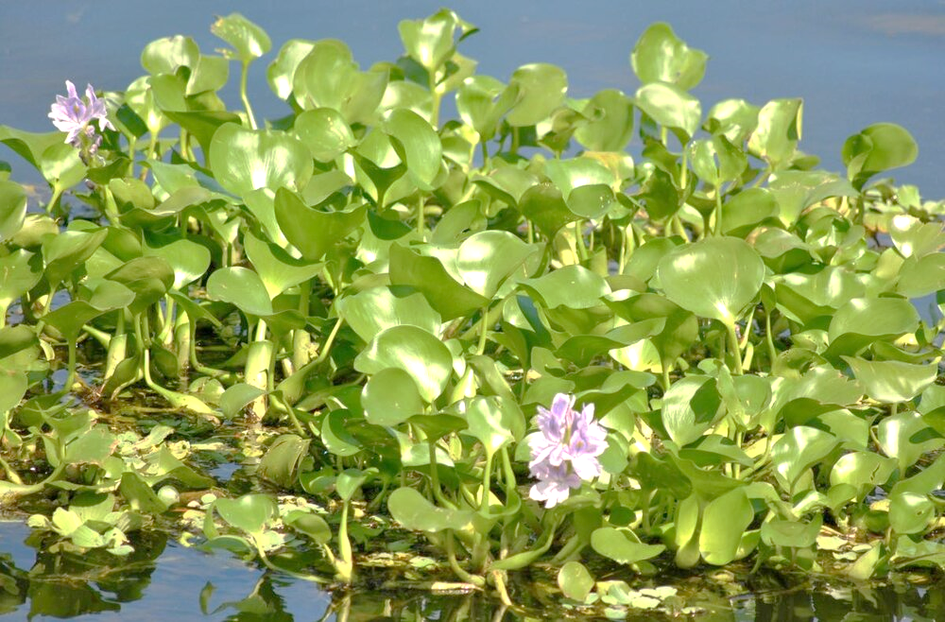

2
Đọc
cái kẹo
ao
eo
eo
ao bèo

Slide 9
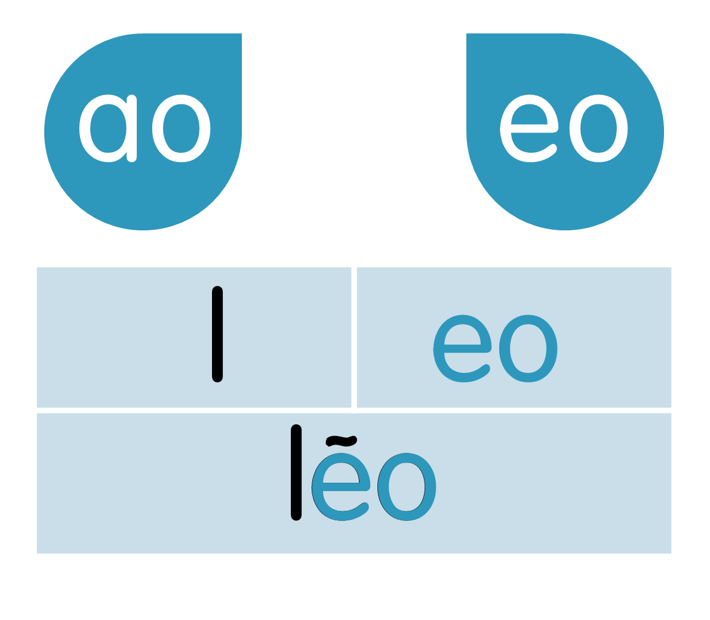
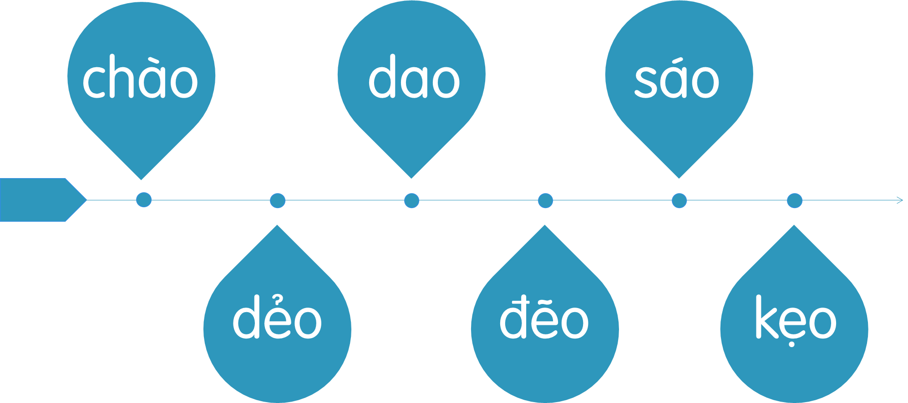


2
Đọc

Slide 10
03
ao
eo
VIẾT

Slide 11

3
Viết

Slide 12

3
Viết

Slide 13
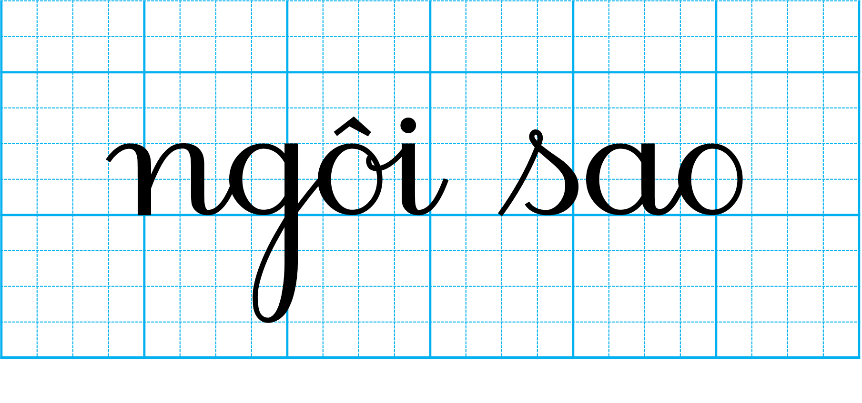
3
Viết

Slide 14
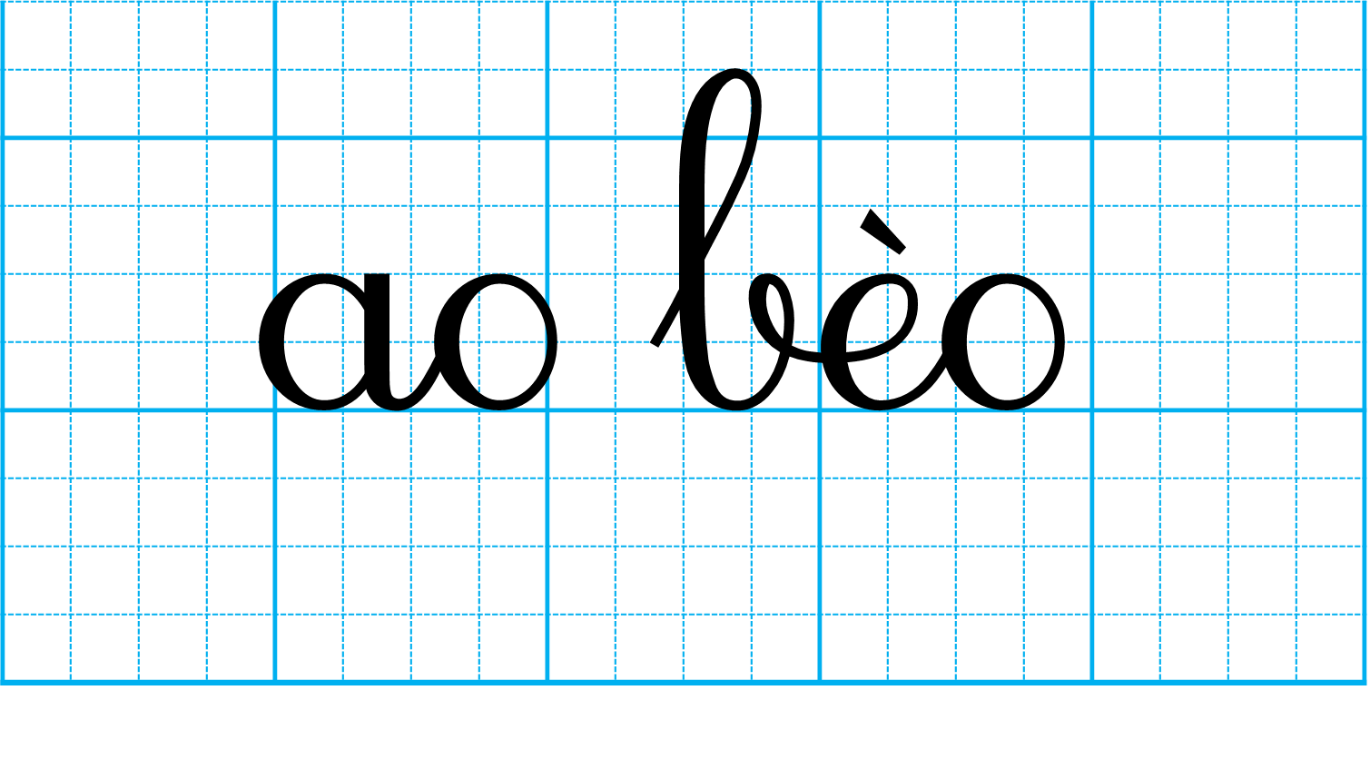
3
Viết

Slide 15
04
ao
eo
ĐỌC

Slide 16
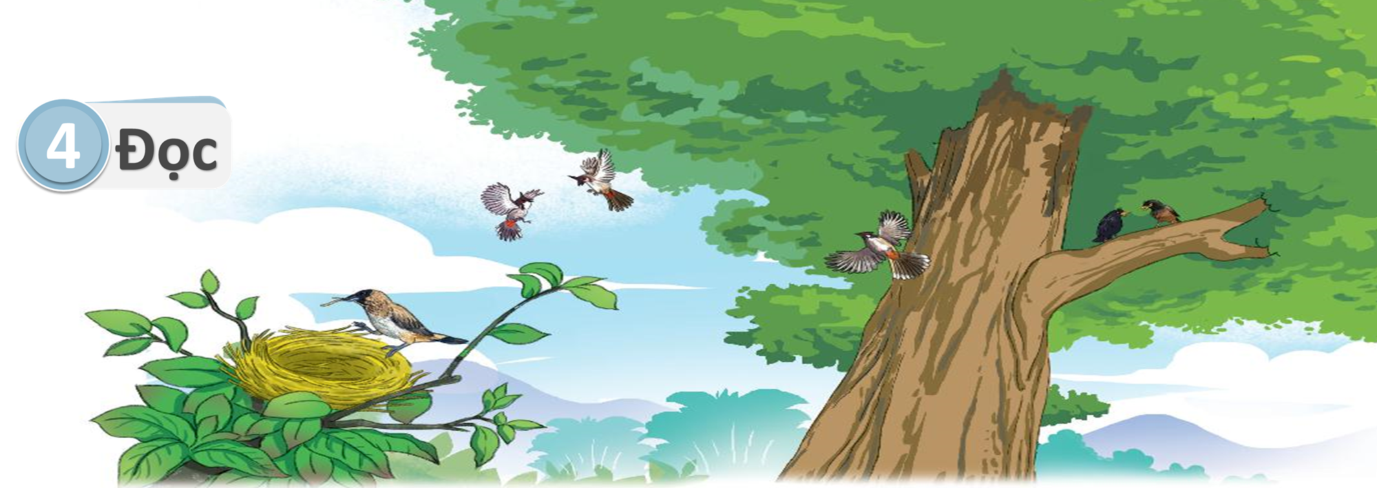
Trên cây cao, đàn chào mào bay đi, bay lại. Mấy chú sáo đen vui ca véo von. Còn chim ri vẫn chăm chỉ. Chú tha rơm về khéo léo làm tổ.
ao
ao
ao
ao
eo
eo
eo

Slide 17
05
NÓI

Slide 18
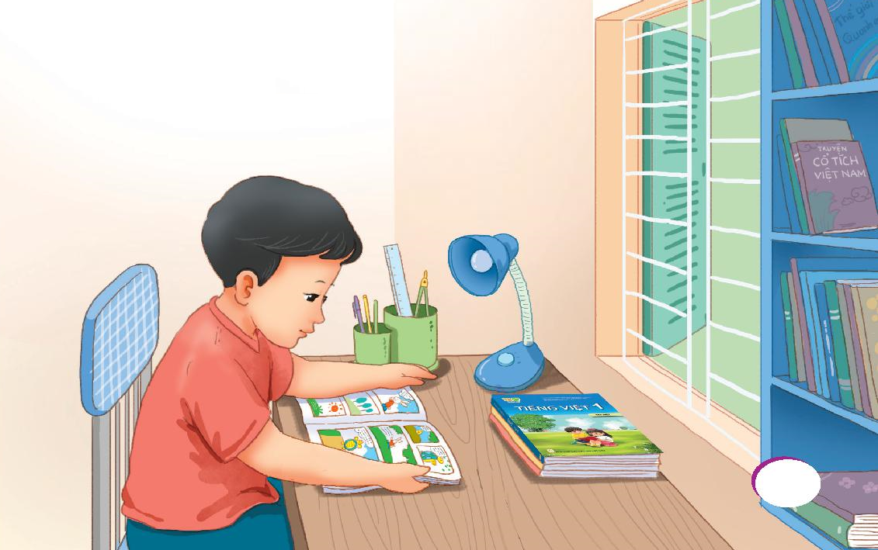

5
Nói
Em chăm chỉ

Slide 19

CỦNG CỐ
BÀI HỌC
094 662 2429
Phamduyen.baigiangdientu@gmail.com

